Slide 1
Stressabbau
Inneres Gleichgewicht durch Tiefenentspannung
Informationen zum Audioprogramm

Slide 2
Der Sturz aus der Wirklichkeit
Die Konfrontation mit einer schwerwiegenden Erkrankung oder Krebserkrankung und der mit ihr verbundenen Behandlung führt bei vielen Menschen zu
Ängsten
Befürchtungen
Sorgen
Beunruhigenden Phantasien

Slide 3
Viele Fragen tauchen auf
Was kommt auf mich zu?
Wo und wie lasse ich mich behandeln?
Welche Folgen wird die Therapie für mich und meine Familie haben?
Werde ich wieder gesund werden?
Was kann ich selbst zu meiner Heilung oder Linderung der Beschwerden beitragen?

Slide 4
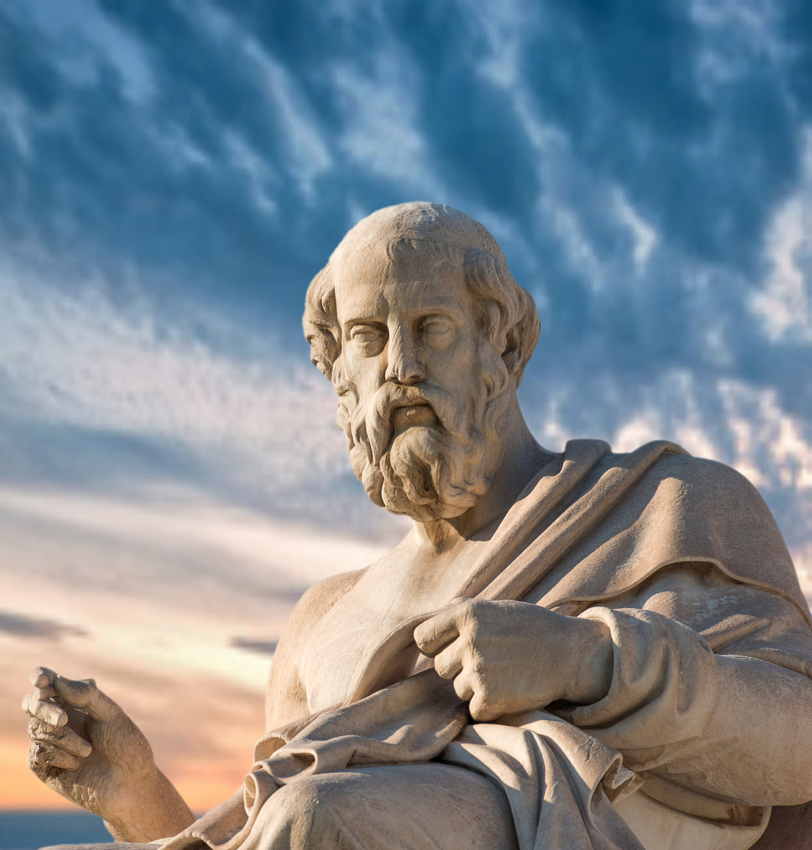
„Kein Teil kann gesund sein, solange nicht das Ganze gesund ist.“
Platon (427 – 347 v. Chr.)

Slide 5
Unterstützung und Stärkung
In dieser schwierigen Situation können Entspannungs- verfahren Sie unterstützen und stärken.
Mögliche Ziele:
Wiederfinden der inneren Balance
Förderung der Selbstheilungsprozesse des Körpers
Erleichterung im Umgang mit Symptomen und Nebenwirkungen der Therapie
Bereicherung des Lebens und Steigerung der Lebensqualität
Hinweis: Entspannungsverfahren können die Heilung fördern, sind aber keine Heilmittel gegen eine Krebserkrankung.

Slide 6
Effekte von Entspannungsverfahren
Auf seelischer Ebene
Auf körperlicher Ebene
Abnahme von
Innerer Unruhe und Anspannung
Angst
gedrückter Stimmung
Traurigkeit
Abnahme von
Übelkeit und Schmerz
Erhöhtem Blutdruck und Herzfrequenz
Muskulären Verspannungen
Stresshormonen im Blut
Verbesserung der
Stabilität des Immunsystems
Durchblutung von Händen und Füßen
Stabilisierung des körperlich-seelischen Gleichgewichts
Notes:
Grafik: Balken in grün statt rot für seelische Ebene

Slide 7
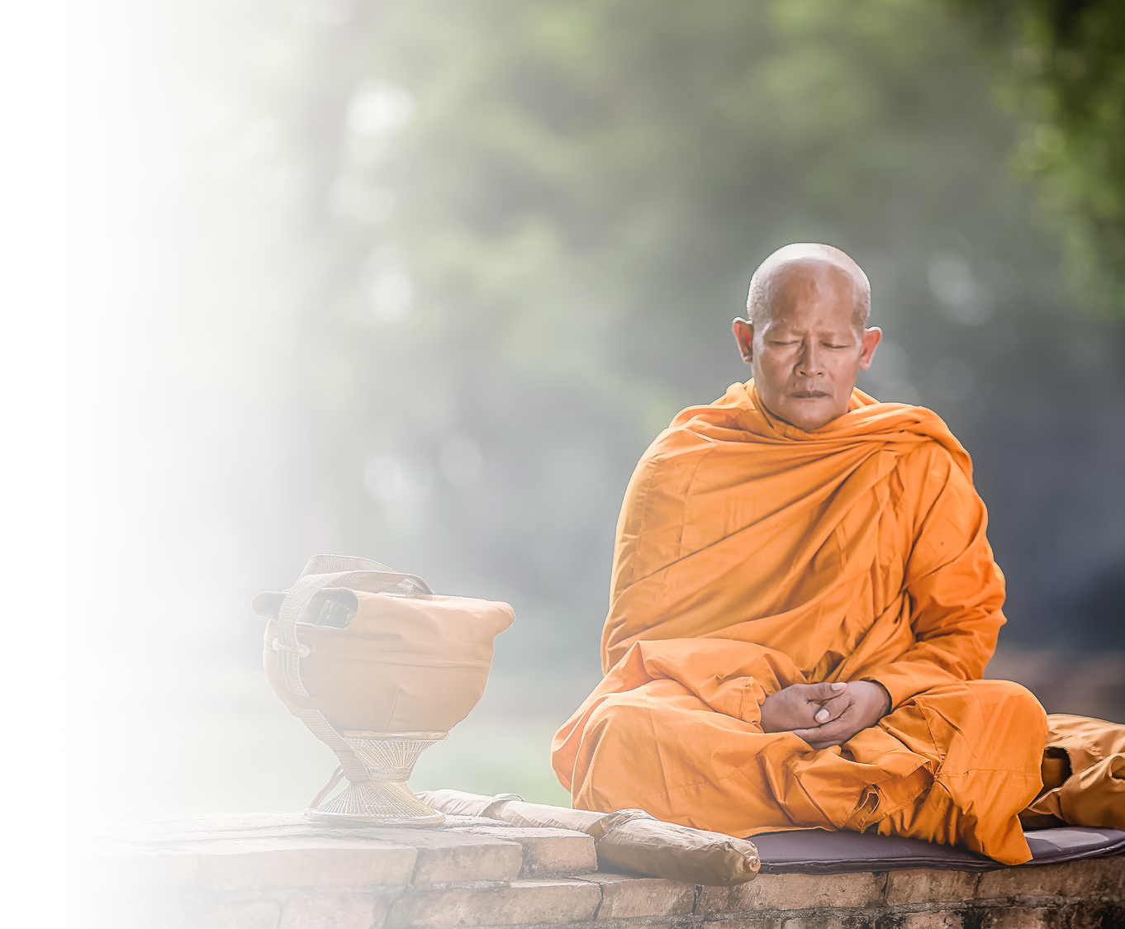
Wo setzen Entspannungsverfahren an?
Seelisches Wohlbefinden durch Lenkung der Aufmerksamkeit auf den eigenen Körper
Dieser grundsätzliche Ansatz wurde und wird entwickelt und gepflegt
seit Tausenden von Jahren
in allen Kulturen der Welt

Slide 8
Entspannungsverfahren
Es gibt verschiedene Möglichkeiten
Atementspannung
Progressive Muskelrelaxation
Autogenes Training
Tai-Chi
Meditation
Yoga
Mindfullness Based Therapie
Tiefenentspannung

Slide 9
Inneres Gleichgewicht durch Tiefenentspannung
Audioprogramm
Sehr wirksame Technik der Tiefenentspannung
Alltagstauglich
Wissenschaftlich belegte Methode zur Stress-bewältigung
Anwendbar
Ohne besondere körperliche Voraussetzungen
Ohne viel Aufwand
Bei Anspannung und Unwohlsein
Bei beunruhigenden Gedanken oder Ängsten

Slide 10
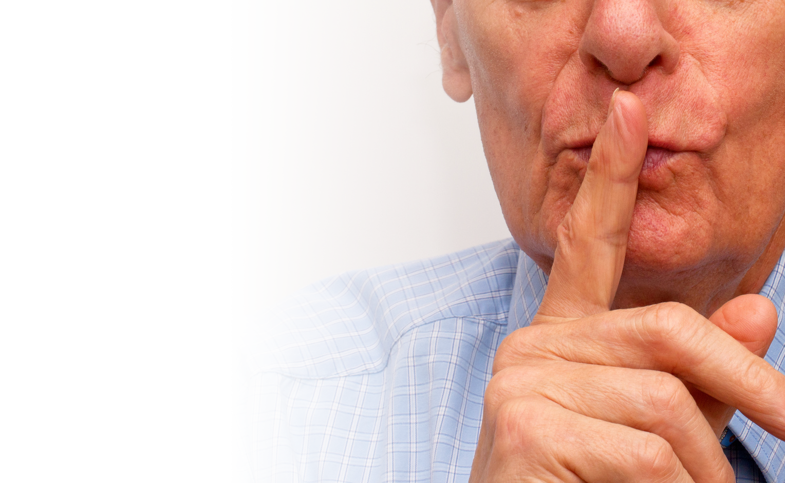
Praktische Durchführung - Vorbereitung der Umgebung
Nehmen Sie sich für ca. ½ Stunde Raum und Zeit
Stellen Sie die Ungestörtheit in Absprache mit Ihrer Familie sicher
Sorgen Sie für gedämpftes Licht
Stellen Sie eine angenehme Raumtemperatur her
Schalten Sie mögliche Störquellen aus (z.B. Handy, Telefon, Haustürklingel)
Stille fördert das Erreichen von tiefer Entspannung

Slide 11
Praktische Durchführung - Beginn der Entspannungsübung
Tragen Sie bequeme Kleidung
Nehmen Sie eine bequeme Körperhaltung ein: Liegen oder Sitzen
Bei Schmerztherapie: Führen Sie die Übung zum optimalen Wirkzeitpunkt der Medikamente durch
Unbehandelte Schmerzen verhindern häufig das Erreichen einer tiefgreifenden Entspannung

Slide 12
Praktische Durchführung - Einschlafen
Entspannung ist in vielen Fällen mit einem Gefühl von Schwere und Müdigkeit verbunden.
Einschlafen ist ein Hinweis auf hohen Grad der Entspannung.
Im Schlaf finden viele wichtige Reparatur- und Regenerationsprozesse des Körpers statt.
Kämpfen Sie während der Entspannung daher nicht gegen Müdigkeit oder Einschlafen an.
Einschlafen erlaubt!

Slide 13
Praktische Durchführung - Während der Entspannungsübung
Der Sprecher schlägt Ihnen verschiedene Aktivitäten vor, z.B.
Konzentration auf die Atmung
Fokussierung auf Körperregionen oder -teile
Vorstellung bestimmter Bilder
Folgen Sie den Vorstellungen, solange es sich für Sie gut anfühlt.
Lassen Sie bei Unbehagen eine Sequenz einfach aus.
Hören Sie zunächst weiter zu und steigen Sie wieder ein, sobald es Ihnen wieder behagt.

Slide 14
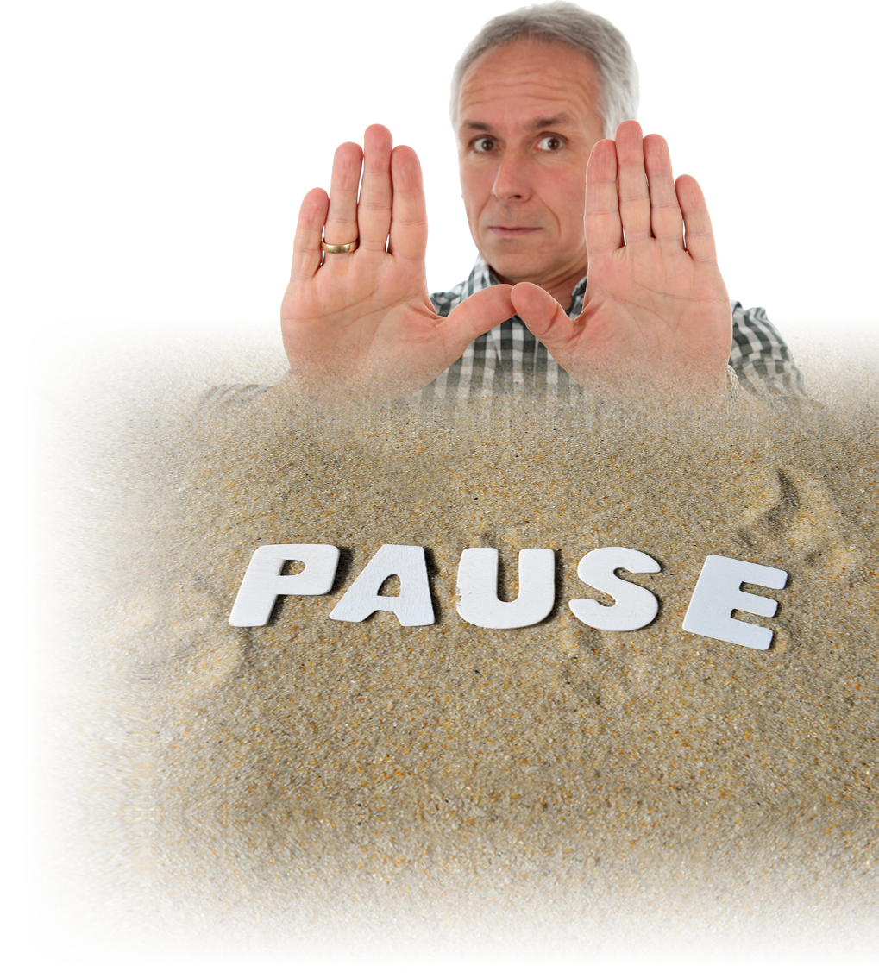
Praktische Durchführung - Abbruch
Beenden Sie bei deutlichem Unbehagen oder Angst die Übung sofort!
Sie können die Übung zu jedem Zeitpunkt unter- oder abbrechen!
Sie bestimmen, was Ihnen gut tut!

Slide 15
Praktische Durchführung - Übung macht den Meister
Tiefenentspannung ist ein Lernprozess des Gehirns
Manchmal stellen sich Effekte erst nach einiger Zeit ein
Führen Sie die Übungen mehrfach und regelmäßig durch
Führen Sie ein Entspannungs-Tagebuch:
Was hat mir dabei geholfen, mich ein Stück mehr zu entspannen?
Was hat mich daran gehindert, mich immer mehr zu entspannen?
Tiefenentspannung erfordert Übung – geben Sie nicht zu früh auf!

Slide 16
Wir wünschen Ihnen viel Spaß und Erfolg mit Ihrem Audioprogramm:
Inneres Gleichgewicht durch Tiefenentspannung
Autor: Dipl.-Psych. Dipl.-Biol. Stefan ZETTL, Heidelberg
Takeda Pharma Vertrieb GmbH & Co. KG
Notes:
Logo auf weißem Hintergrund zwischen Quip und CD, darunter
Takeda Pharma Vertrieb GmbH & Co. KG

